Slide 1

10.Titanic幸存因素分析
Analysis of survival factors
信息科学与工程学院
潘 理
Notes:
尊敬的各位评委，在座的各位老师，大家上午好！
今天我给大家带来的课程是材料固体力学，与大家分享的内容是“这就是应力”

Slide 2
目录
概述
探索性数据分析
特征工程
模型训练与预测
Notes:
准备分4个部分给大家进述：
首先引入一些与生活相关的固体力学事物，它们一定会受到外力作用，第二部分我们将给出外力的定义。
有了外力，那么事物内部的相互作用会怎样？紧接着，我们将引入应力的概念及其它的定义。
最后将给出应力的知识框架及课程展望。

Slide 3
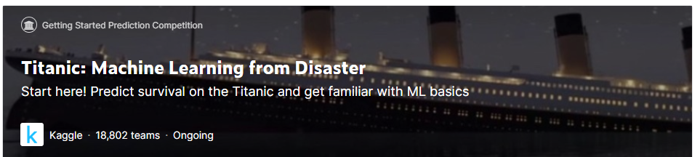
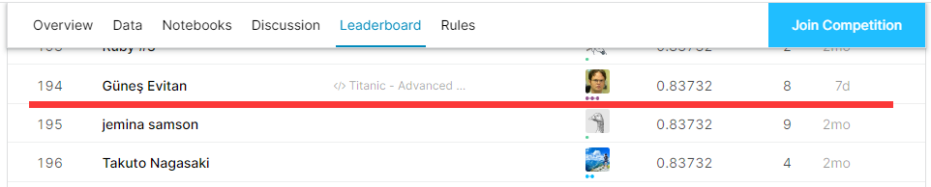
Titanic幸存因素分析
Titanic幸存者预测
Kaggle竞赛：目前共18,802支队伍参赛
194/18802 = 1.03%
3

Slide 4
Titanic幸存因素分析
Titanic幸存者预测
分析过程
0. Introduction
引言
1. Exploratory Data Analysis
探索性分析
2. Feature Engineering
特征工程
3. Model
模型
4

Slide 5
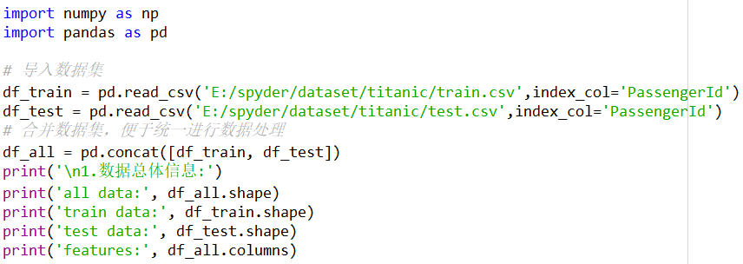
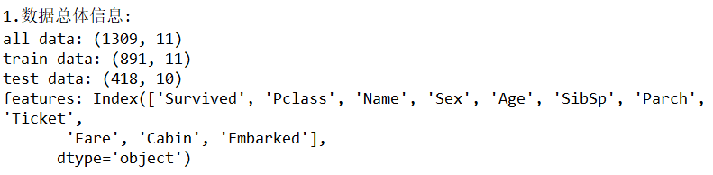
1. 引言
导入数据集
导入数据集
5

Slide 6
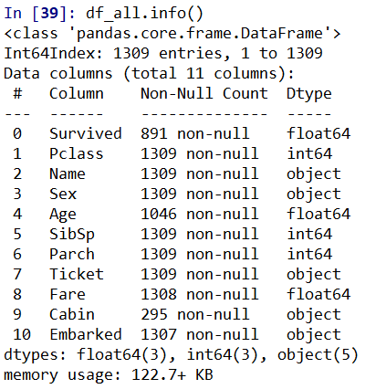
2. 探索性数据分析
数据基本信息
info()函数:
缺失80%
7项数值型特征
Age属性缺失263条
Fare属性缺失1条
Cabin属性缺失1014条
Embarked缺失2条
目标Survived缺失418，用于预测
6

Slide 7
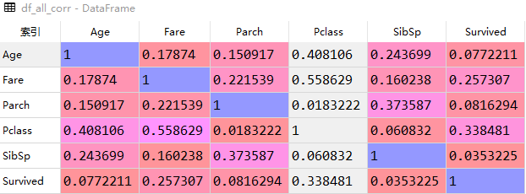
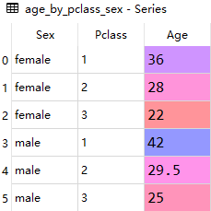
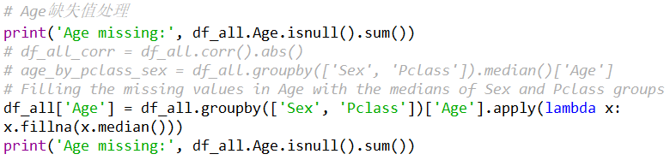
2. 探索性数据分析
年龄Age缺失值处理
Filling the missing values in Age with the medians of Sex and Pclass groups
7

Slide 8
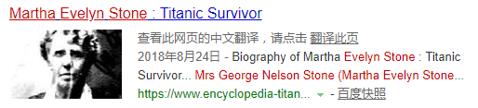


2. 探索性数据分析
Embarked
Cabin和Ticket相同，都是女性，Pclass一等乘客
8

Slide 9
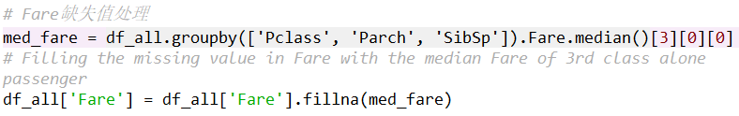

2. 探索性数据分析
Fare
Fare只有1个缺失值，此乘客的特点为：三等、男性、无同船家庭成员。根据Pclass , Parch, SibSp特征，取分类均值填充
9

Slide 10
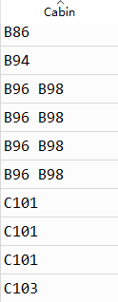
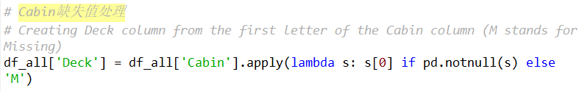
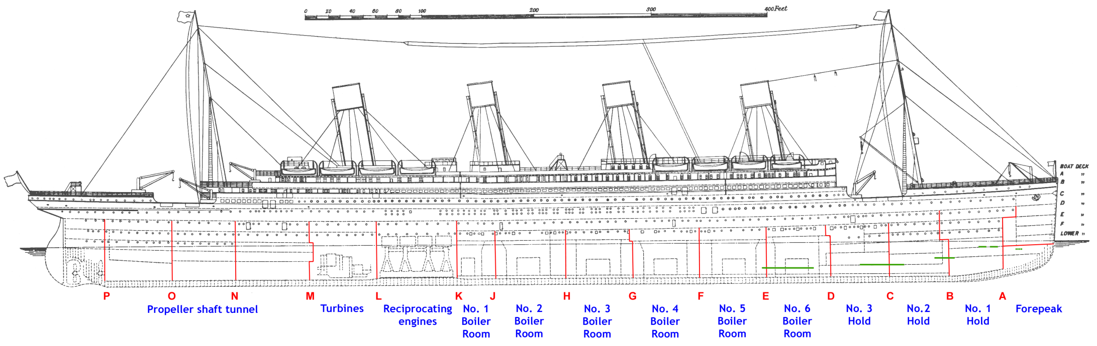
2. 探索性数据分析
Cabin
Cabin第1个字母表示船舱所在的甲板区域。创建Deck属性，取Cabin的首字母，缺失值用M填充
10

Slide 11
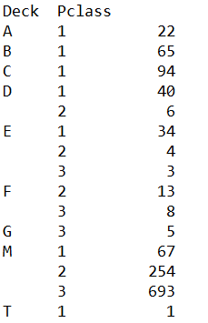

2. 探索性数据分析
Cabin (Deck)
ABC全部是一等乘客
DE大部分（80%以上）是一等乘客
F没有一等乘客，G全部是三等乘客
T只有1个乘客，而且是一等乘客，可将T标记为A
可将ABC合并为一组，DE合并为一组，FG合并为一组
11

Slide 12
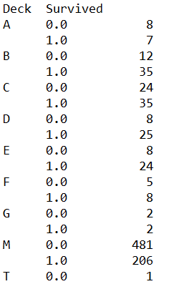

2. 探索性数据分析
Cabin (Deck)
BCDE幸存率最高，M幸存率最低
12

Slide 13
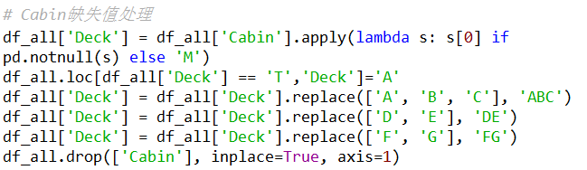
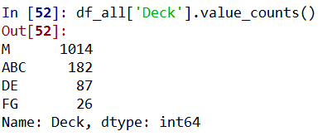
2. 探索性数据分析
Cabin (Deck)
T标记为A
ABC合并为一组，DE合并为一组，FG合并为一组，M为一组
缺失值仅做标记
其它值进行合并
13

Slide 14
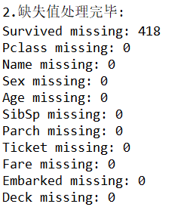
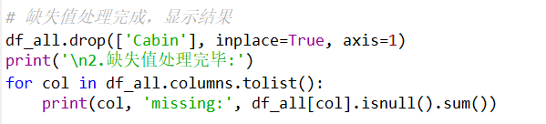
2. 探索性数据分析
缺失值处理完毕
处理结果显示
14

Slide 15
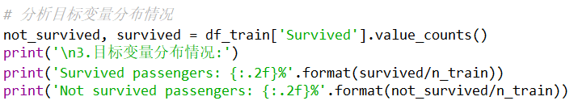

2. 探索性数据分析
目标变量分布
幸存和遇难比例
15

Slide 16
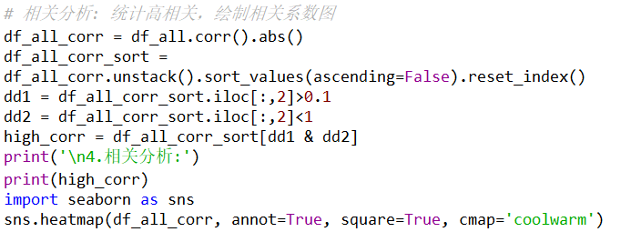
2. 探索性数据分析
相关分析
计算所有属性的相关系数，并排序
列出相关系数高于0.1的相关项（去掉自相关）
绘制相关系数热度图
Seaborn：是matplotlib的基础上的图形库
16

Slide 17
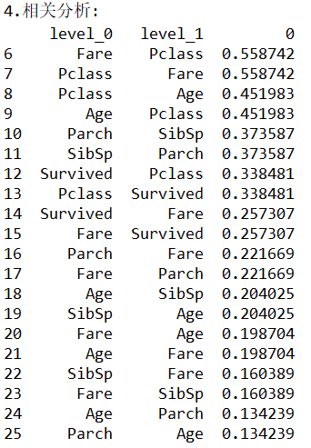
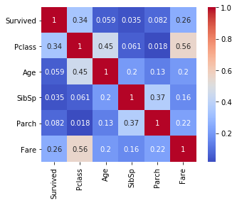
2. 探索性数据分析
相关分析
Seaborn：是matplotlib的基础上的图形库
17

Slide 18
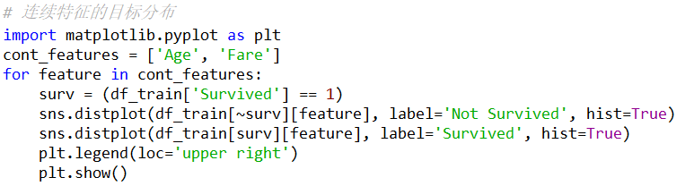
2. 探索性数据分析
连续特征
Both of the continuous features (Age and Fare) have good split points and spikes for a decision tree to learn.
18

Slide 19
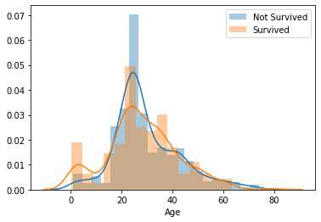
2. 探索性数据分析
连续特征
Age的目标分布
15岁以下幸存率更高
Distribution of Age feature clearly shows that children younger than 15 has a higher survival rate than any of the other age groups
19

Slide 20
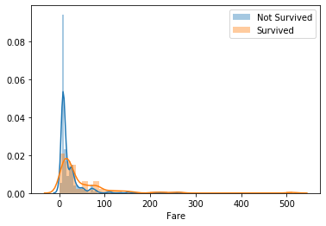
2. 探索性数据分析
连续特征
Fare的目标分布
票价越高幸存率
票价分布明显长尾
In distribution of Fare feature, the survival rate is higher on distribution tails. The distribution also has positive skew because of the extremely large outliers
20

Slide 21
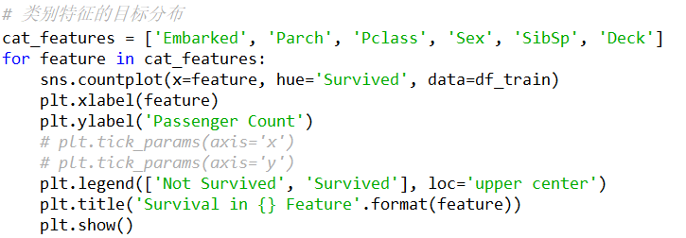
2. 探索性数据分析
类别特征
Every categorical feature has at least one class with high mortality rate. Those classes are very helpful to predict whether the passenger is a survivor or victim.
Best categorical features are Pclass and Sex, because they have the most homogenous distributions.
21

Slide 22
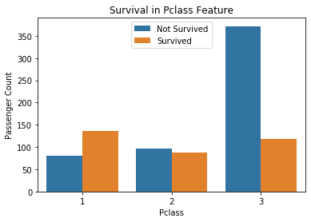
2. 探索性数据分析
类别特征
Pclass：等级越高（1最高），幸存率越高
22

Slide 23
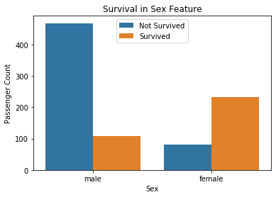
2. 探索性数据分析
类别特征
Sex：女性幸存率更高
23

Slide 24
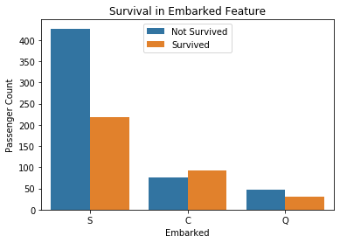
2. 探索性数据分析
类别特征
Embarked： C码头幸存率高，S码头幸存率低
24

Slide 25
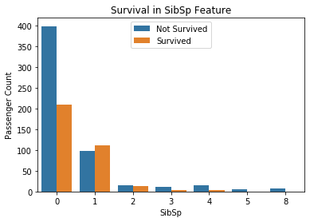
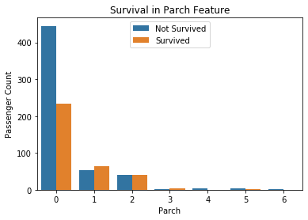
2. 探索性数据分析
类别特征
SibSp和Parch：至少有一个家庭成员的乘客具有更高的生存率
25

Slide 26
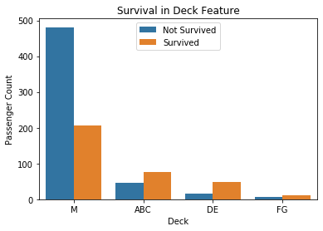
2. 探索性数据分析
类别特征
Deck：M幸存率低，ABC、DE幸存率高
26

Slide 27
2. 探索性数据分析
小结
大多数特征彼此相关. 可以利用特征转换或组合，创建新特征.
目标编码是有用的，因为存在与目标高相关的特征.
连续特征中存在分割点和突刺. 可采用决策树模型来这些特点.
类别特征具有项目不同的幸存率. 可考虑用one-hot编码.其中一些特征可以相互组合产生新特征.
去除Cabin特征，构建Deck新特征.
27

Slide 28
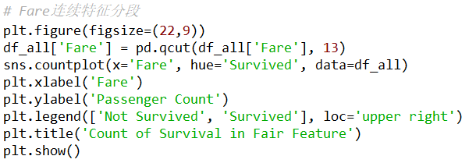
3. 特征工程
连续特征离散化
Fare：正偏态，在长尾部分具有极高的幸存率。
通常可将连续特征离散化（分段）。
用pd.qcut()函数将Fare特征值13个分段。
28

Slide 29
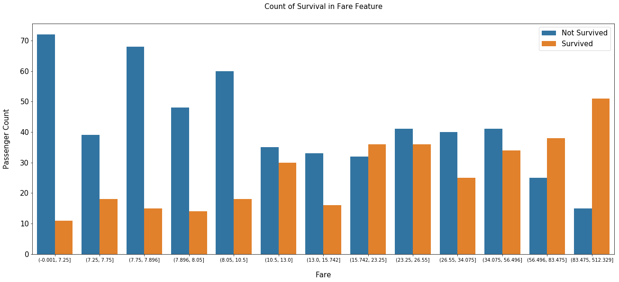
3. 特征工程
连续特征离散化
(0-7.25)具有最低的幸存率，(83.475-512.329)具有最高幸存率。
中段(15.742, 23.25]也发现了高幸存率。
29

Slide 30
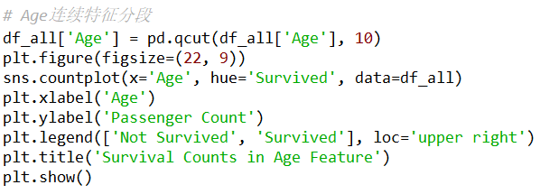
3. 特征工程
连续特征离散化
Age： 存在突刺和凸起。可采用10分段Age特征
30

Slide 31
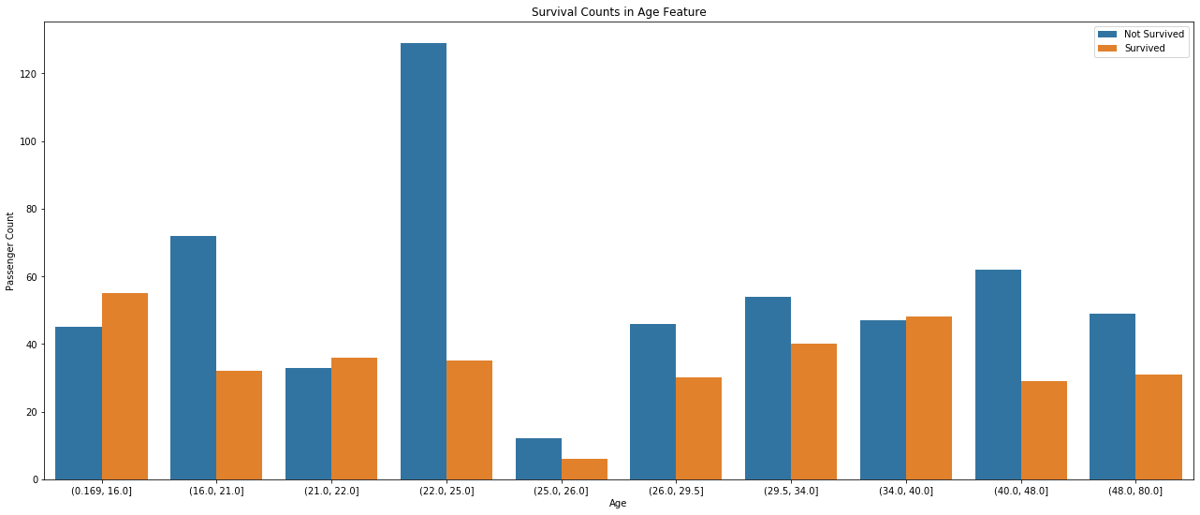
3. 特征工程
连续特征离散化
第1个具有最高幸存率，第4个最低。
最明显的突刺分段是(34.0, 40.0].
31

Slide 32
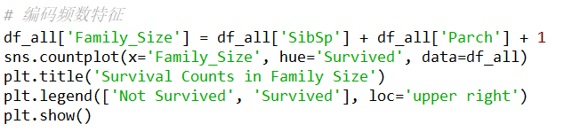
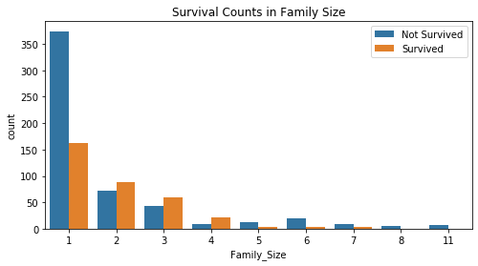
3. 特征工程
编码频数特征
Family_size = SibSp+Parch+1.
Family_size=2~4具有高幸存率
32

Slide 33
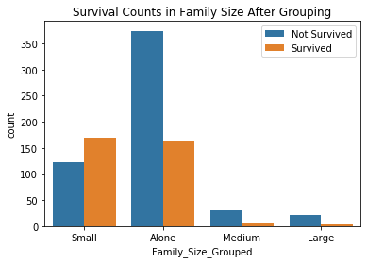
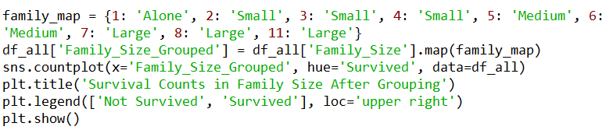
3. 特征工程
编码频数特征
Family_size分为四个类别：
Alone ：1
Small ：2~4
Medium：5~6
Large：7~11
其中Small具有高幸存率
33

Slide 34
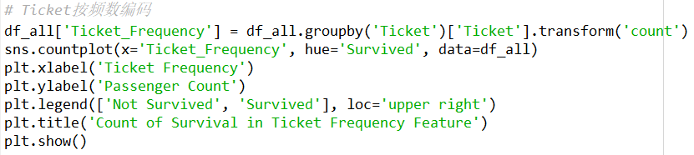
3. 特征工程
编码频数特征
Ticket_Frequency: Many passengers travelled along with groups. Those groups consist of friends, nannies, maids and etc. They weren't counted as family, but they used the same ticket.
34

Slide 35
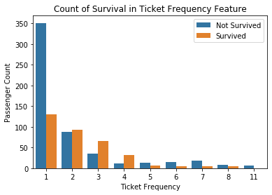
3. 特征工程
编码频数特征
Ticket_Frequency: Many passengers travelled along with groups. Those groups consist of friends, nannies, maids and etc. They weren't counted as family, but they used the same ticket.
Ticket_Frequency=2~4具有高幸存率
35

Slide 36
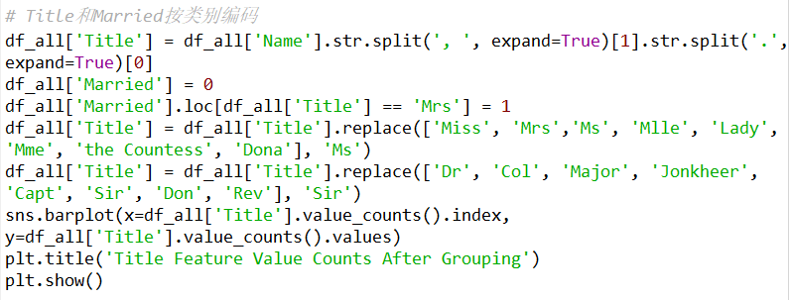
3. 特征工程
编码为类别特征
Title is created by extracting the prefix before Name feature.
Master is a unique title. It is given to male passengers below age 26.
Married：Mrs title. Mrs title has the highest survival rate among other female titles.
36

Slide 37
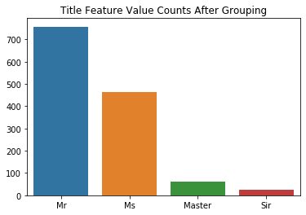
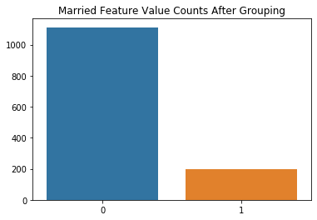
3. 特征工程
编码为类别特征
Title：Mr，Ms，Master，Sir
Married：0，1
37

Slide 38
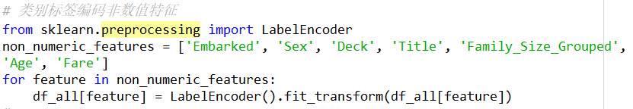
3. 特征工程
特征转换
Label编码非数值特征
Embarked, Sex, Deck , Title and Family_Size_Grouped are object type, and Age and Fare features are category type.
They are converted to numerical type with LabelEncoder. LabelEncoder basically labels the classes from 0 to n.
This process is necessary for models to learn from those features.
38

Slide 39
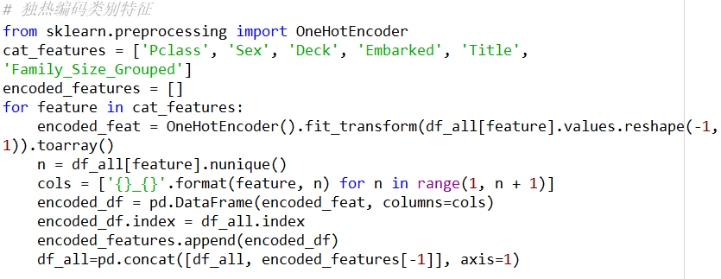
3. 特征工程
特征转换
OneHot编码类别特征
The categorical features (Pclass, Sex, Deck, Embarked, Title) are converted to one-hot encoded features with OneHotEncoder.
39

Slide 40
3. 特征工程
小结
Age和Fare被分段化
Family_Size通过合并Parch和SibSp创建
Ticket_Frequency通过计算Ticket同票数创建.
Title和Married通过挖掘Name特征创建.
对非数值特征进行label编码
对类别特征进行one-hot编码
编码后，删除冗余特征.
40

Slide 41
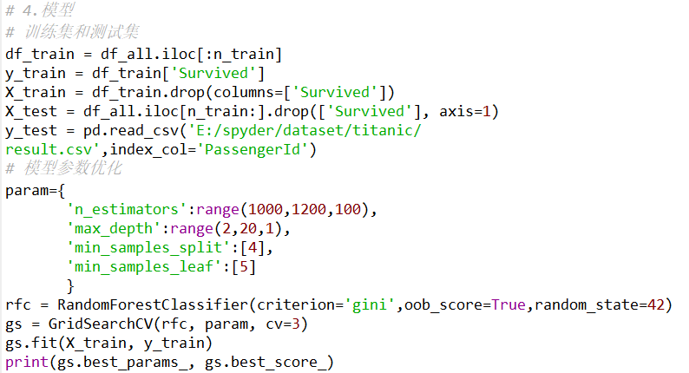
4. 模型
随机森林
模型参数优化
41

Slide 42
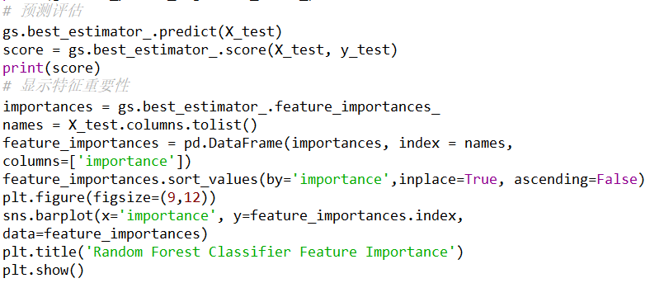
4. 模型
随机森林
预测与评价
{'max_depth': 7, 'min_samples_leaf': 6, 'min_samples_split': 6, 'n_estimators': 100}
0.829405162738496
0.784688995215311
42

Slide 43

4. 模型
随机森林
特征重要性
43

Slide 44
参考资料
Titanic - Machine Learning from Disaster，https://www.kaggle.com/c/titanic
Titanic - Advanced Feature Engineering Tutorial , https://www.kaggle.com/gunesevitan/titanic-advanced-feature-engineering-tutorial/log#2.-Feature-Engineering
44

